Slide 1


ОТЧЕТ
о результатах опросов работодателей и (или) их объединений, иных юридических и (или) физических лиц об удовлетворенности качеством образования по образовательным программам среднего профессионального образования
2025-2026 г.

Slide 2

Образовательная программа
специальность
Автоматика и телемеханика на транспорте (жд транспорте)

Slide 3
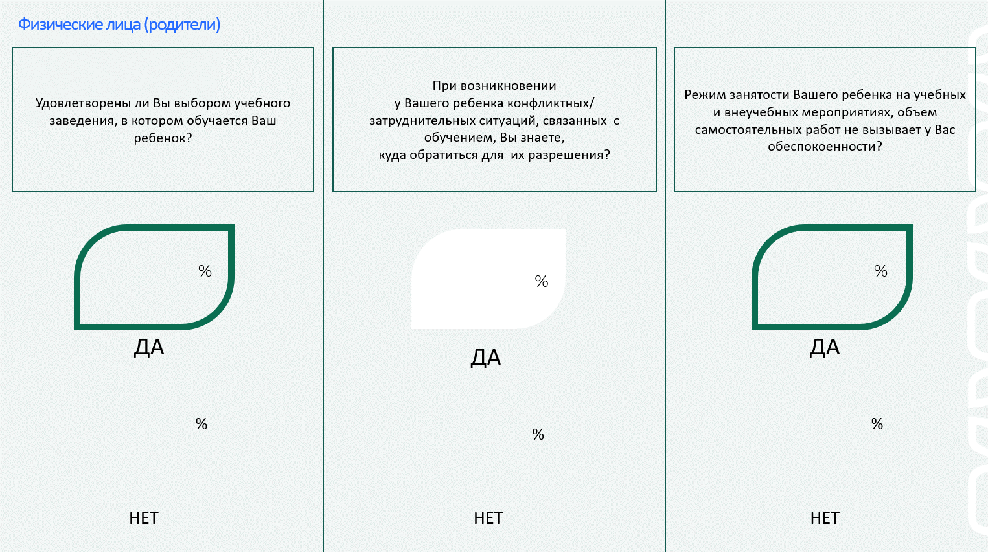
90
90
100
10
10
0

Slide 4
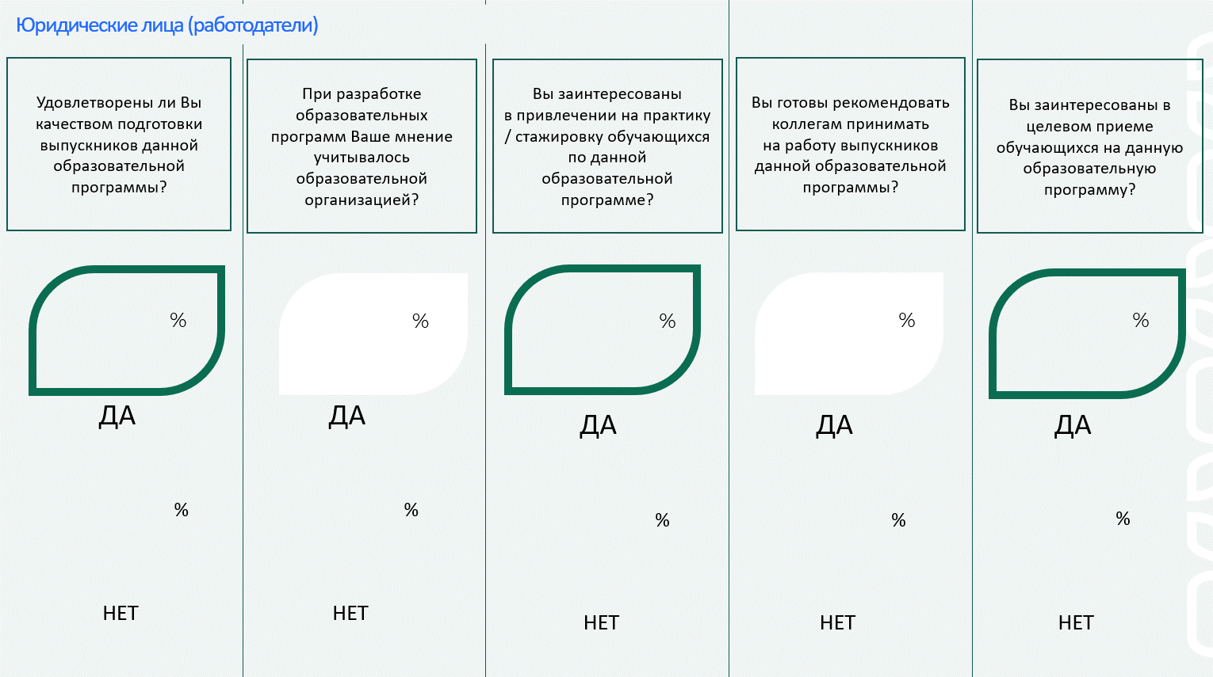
90
100
100
95
100
10
0
0
5
0

